Slide 1
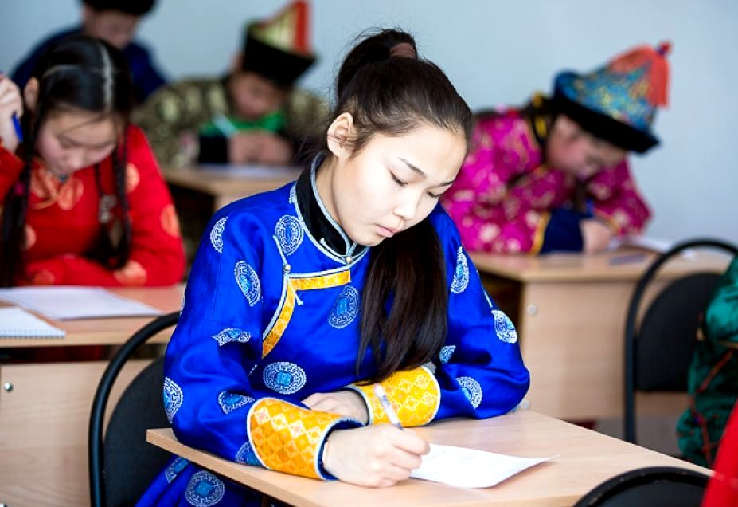
О результатах участия обучающихся Иволгинского района в мониторинговых исследованиях по бурятскому языку
Ленхобоева Т.С., специалист отдела дошкольного и общего образования МКУ «Иволгинское РУО»

Slide 2
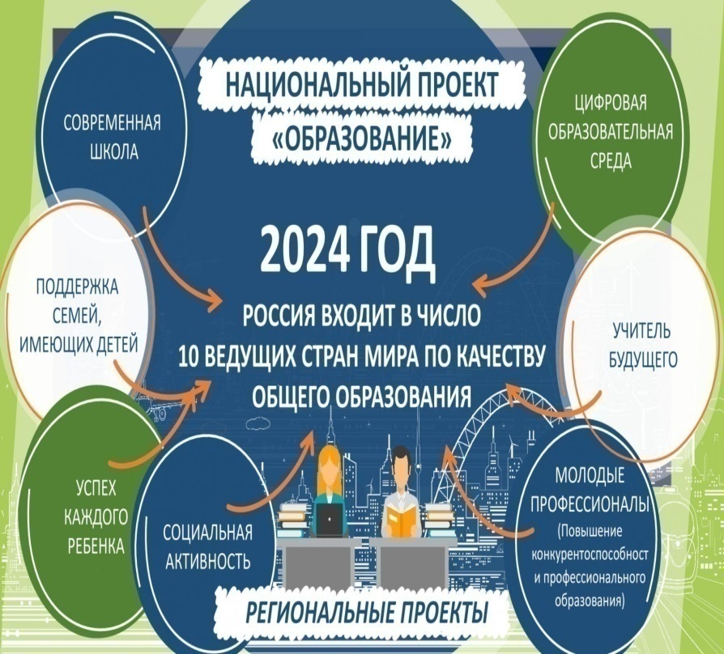
Указ Президента РФ от 07.05 2018 г. № 204
«О национальных целях и стратегических задачах развития Российской Федерации на период до 2024 года».
Цели:
обеспечение глобальной конкурентоспособности российского образования, вхождение Российской Федерации в число 10 ведущих стран мира по качеству общего образования;
воспитание гармонично развитой и социально ответственной личности на основе духовно - нравственных ценностей народов Российской Федерации, исторических и национально- культурных традиций

Slide 3
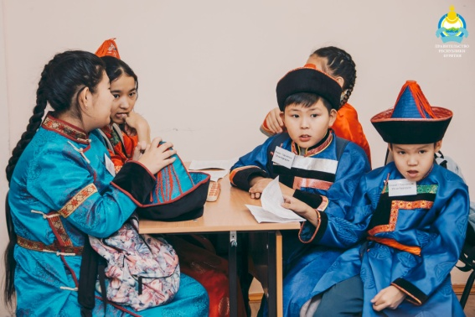
Задачи:
Новые методы обучения и воспитания, образовательных технологий
Мотивация к обучению и вовлеченности в образовательный процесс
Эффективная система выявления, поддержки и развития способностей и талантов у детей и молодежи, основанной на принципах справедливости, всеобщности и направленной на самоопределение и профессиональную ориентацию всех обучающихся
Современная и безопасная цифровая образовательная среда, обеспечивающая высокое качество и доступность образования всех видов и уровней

Slide 4

Качество образования - стратегический приоритет в развитии
Российской Федерации
регулярное обновление и модернизация ФГОС,
обеспечение соответствия уровня подготовки обучающихся действующим стандартам, развитие их таланта,
обеспечение качественного образования,
преодоление любых форм неравенства,
обусловленных социально- экономическими, этнокультурными и другими факторами

Slide 5

Систематическая диагностика
PISA (Programme for International Student Assessment)(PIRLS, ICCS, TALIS и т. п.).
национальные исследования качества образования (НИКО), мониторинг формирования функциональной грамотности обучающихся
всероссийские проверочные работы (ВПР)
единый государственный экзамен (ЕГЭ), основной государственный экзамен (ОГЭ)
региональные и муниципальные мониторинговые исследования
процедуры оценки качества подготовки обучающихся, связанные с развитием современных инструментов оценки качества образования по национальному проекту «Образование».

Slide 6
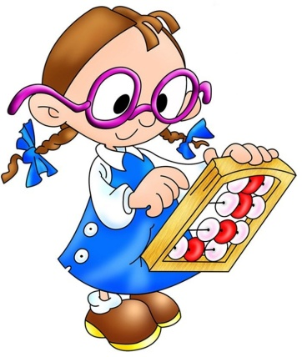
PISA оценивает потенциал подрастающего поколения.
Россия принимает участие в исследовании с 2020 года. (1 раз в 3 года)
читательская грамотность;
математическая грамотность;
естественнонаучная грамотность;
компьютерная грамотность.

Slide 7
«PISA-for-Schools» (PISA для школ)
По Приказу Минобрнауки РБ №1445 от 25.09.2019 г. « О проведении общероссийской оценки по модели PISA» составлена база образовательных организаций
октябре - ноябре 2019 г.
Социологические опросы оценки удовлетворенности качеством образования, в которых приняли участие обучающиеся общеобразовательных организаций, их родители, руководители и педагогические работники. Определены были координаторы социологических опросов.
В формате апробации в социологических опросах приняли участие 10 общеобразовательных организаций РБ.
Предмет исследования: вовлеченность обучающихся в образовательный процесс, удовлетворенность качеством общего образования, востребованность результатов общего образования

Slide 8
PISA для школ в Иволгинском районе
Компьютерное тестирование прошли 145 обучающихся от 15 до 16 лет, попавших в случайную выборку, рожденных в период 28.08.2003г. по 15.08.2004г. Это 144 человека в возрасте 15 лет 9-10 классов, 1 человек – 11 класса.
МАОУ «Иволгинская СОШ»,
МОУ «Гурульбинская СОШ»,
МОУ «Сужинская СОШ» к проведению исследования в Иволгинском районе было привлечено 28 учителей:
МАОУ «Иволгинская СОШ» - 9 человек,
МОУ «Гурульбинская СОШ» - 10 человек,
МОУ «Сужинская СОШ» - 9 человек.
Для объективности проведения присутствовали 9 общественных наблюдателей.
Выполненные задания оценивались экспертами, прошедшими отбор и обучение.
МКУ «Иволгинское РУО» изучен региональный отчет ФГБУ «ФИОКО» в 2019г. по результатам этих исследований.

Slide 9
Региональная оценка по модели PISA
2019г
Название ОО | Количество участников исследования | Читательская грамотность | Математическая грамотность | Естественнонаучная грамотность | Резильентные ОО
МАОУ Иволгинская СОШ | 54 | 478 | 463 | 462 | нерезильентные
МОУ Сужинская СОШ | 34 | 464 | 482 | 469 | нерезильентные
МОУ "Гурульбинская СОШ" | 25 | 480 | 471 | 451 | остальные

Slide 10
Региональная оценка по модели PISA 2019
113 учащихся
Название ОО | Доля резильентных учащихся (%) | Доля учащихся, отметивших наличие плохой дисциплины на уроках (%) | Доля учащихся с высокой мотивацией к изучению математики (%) | Учащиеся, подвергавшиеся социальным формам травли несколько раз в месяц или чаще (%) | Учащиеся, подвергавшиеся агрессивным формам травли несколько раз в месяц или чаще (%) | Отношение численности участников ЕГЭ к ОГЭ в 2019 г. | В списке "Школы с низкими образовательными результатами" | Доля учащихся, выбравших профильную математику для сдачи ЕГЭ в 2019 г. (%)
МАОУ Иволгинская СОШ | 5,6 | 25,9 | 24,1 | 27,8 | 11,1 | 66,0 | да | 24,2
МОУ Сужинская СОШ | 8,8 | 23,5 | 35,3 | 20,6 | 2,9 | 42,1 | нет | 25,0
МОУ "Гурульбинская СОШ" | 0,0 | 24 | 20 | 32 | 4 | 20,0 | нет | 0,0

Slide 11
Результаты обучающихся Иволгинского района в сравнении с региональными
Результаты по читательской и математической грамотностям выше региональных на 8 и 6 баллов
соответственно, а по естественнонаучной грамотности ниже на 2 балла. Ни одна школа не является резильентной, но есть 4,8% резильентных учащихся.

Slide 12
Школы Иволгинского района, использующие Банк тренировочных заданий по функциональной грамотности
школы | количество обучающихся – % от общего количества детей в ОО
МАОУ Иволгинская СОШ | 42 - 22%
МАОУ Сотниковская СОШ | 188 – 87%
МОУ Гильбиринская СОШ | 36 – 100%
МОУ Нижне-Иволгинская СОШ | 37 - 77%
МОУ Оронгойская СОШ | 22 – 51%
325 пятиклассников - 32% от общего количества учеников 5-х классов Иволгинского района

Slide 13
Кадровый состав учителей бурятского языка
Квалификационная категория | 77%
высшая | 35%
первая | 36%
С.З.Д. | 6%
не аттестованы | 23%
Средний возраст – 46 лет
Средний стаж работы – 17 лет

Slide 14
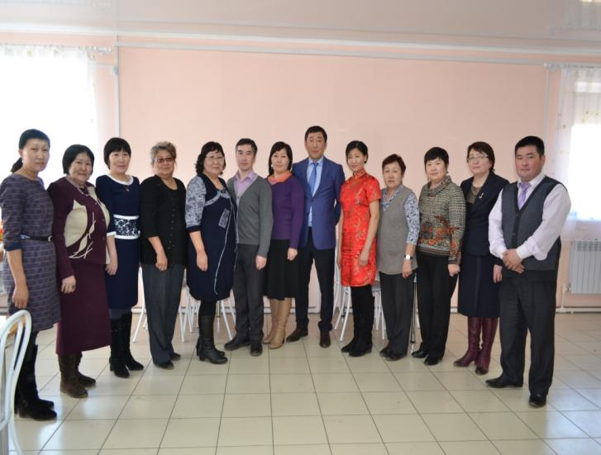
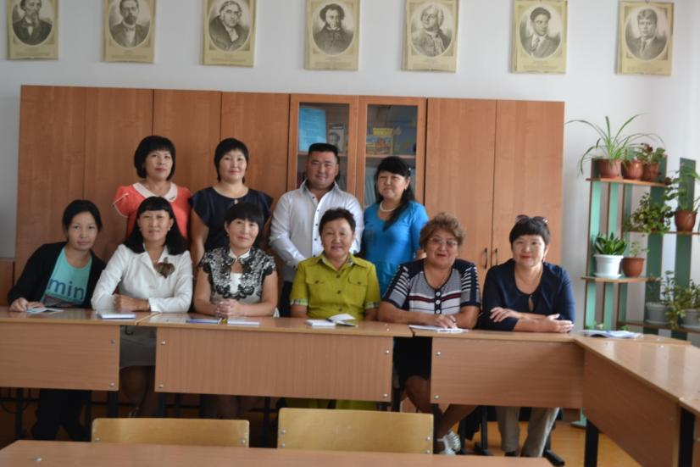
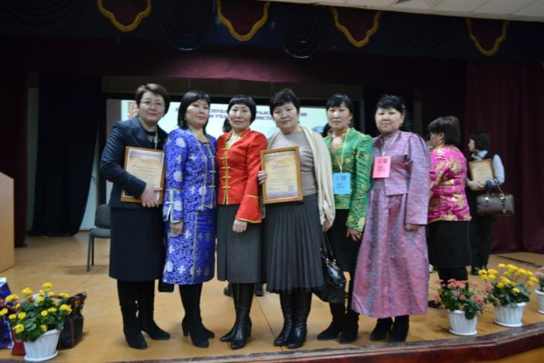
Цели и задачи РМО в 2019 -2020 учебном году
1.Повышение педагогического мастерства, профессиональной подготовки каждого учителя посредством самообразования.
2. Повышение профессиональной квалификации учителей МО через аттестацию.
3. Формирование у учащихся желания изучать бурятский язык.
4. Повышение уровня качества образования.
5. Сохранение и поддержка индивидуальности школьника.
6.Совершенствование системы мониторинга и диагностики образовательного процесса.

Slide 15
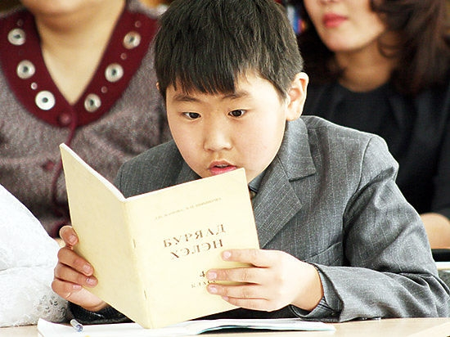
РЕГИОНАЛЬНЫЙ СТАНДАРТ НАЧАЛЬНОГО И ОСНОВНОГО ОБЩЕГО ОБРАЗОВАНИЯ ПО БУРЯТСКОМУ ЯЗЫКУ КАК ГОСУДАРСТВЕННОМУ ЯЗЫКУ
С. Ц. Содномов, к.п.н., доцент (руководитель), Б. Д. Жамбалов, вед. спец. МОиН РБ, О. Г. Макарова, к.п.н., доцент,
Е. Г. Базарова, к.п.н.,
О. А. Дареева, к.п.н.,
У. Е. Мангутова,
Г-Х. Ц. Гунжитова,
В. С. Гарматарова
Утвержден приказом министра образования и науки Республики Бурятия от 9 июня 2008 года № 830

Slide 16
УЧАСТИЕ В РЕГИОНАЛЬНЫХ МОНИТОРИНГАХ КАЧЕСТВА ОБЩЕГО ОБРАЗОВАНИЯ ноябрь 2020 г.
Ноябрь 2020г. | % от общего количества | ОО , принявшие участие в мониторинге
Бурятский язык, 8 кл. | 24% | МОУ «СОШ Поселья» МОУ «СОШ Хойтобэе» МОУ «Нижне-Иволгинская СОШ» МОУ «Верхне-Иволгинская СОШ»
Бурятский язык, 9 кл. | 18% | МОУ«Оронгойская СОШ» МАОУ «Иволгинская СОШ» МОУ «Нижне-Иволгинская СОШ» МОУ «Верхне-Иволгинская СОШ»

Slide 17
Задания по бурятскому языку как государственному 8 – 9 класс
Чтение текста и выполнение четырех заданий на основе содержания текста. 2 задания на выбор верного ответа , 1 задание - письменный ответ на вопрос , 1 задание на соответствие.
Чтение текста с пропусками слов. Вставить данные слова, чтобы они грамматически и лексически соответствовали содержанию текста
Письмо. Ответное письмо другу ( Ответ на два вопроса, текст не менее 50 слов)

Slide 18
Задания по бурятскому языку как родному 8-9 класс
Чтение текста и выполнение 8 заданий
Характеристика героя с точки зрения автора с опорой на текст.
Сочинение (не менее 40 слов)
«Талын бYргэд – эхэ ороноо хамгаалагша»
по Ж.Т.Тумунову « Степной орел»

Slide 19
«Бурятский язык как государственный»
8 класс
Ноябрь 2020г. | Кол-во уч-ся | «2» % | «3» % | «4» % | «5» %
Республика Бурятия | 1328 | 26,66 | 25,53 | 38,1 | 9,71
Иволгинский район | 71 | 19,72 | 14,08 | 43,66 | 22,54
МОУ «СОШ Поселья» | 58 | 24,14 | 12,07 | 43,10 | 20,69
МОУ «СОШ Хойтобэе» | 13 | 0,00 | 23,08 | 46,15 | 30,77

Slide 20
«Бурятский язык как государственный»
8 класс, ноябрь 2020г.

Slide 21
«Бурятский язык как родной»
8 класс
Ноябрь 2020г. | Кол-во уч-ся (чел.) | «2» % | «3» % | «4» % | «5» %
Республика Бурятия | 362 | 22,93 | 34,25 | 37,57 | 5,25
Иволгинский район | 36 | 13,89 | 61,11 | 22,22 | 2,78
МОУ «Нижне-Иволгинская СОШ» | 25 | 16,00 | 64,00 | 16,00 | 4,00
МОУ «Верхне-Иволгинская СОШ» | 11 | 9,09 | 54,55 | 36,36 | 0

Slide 22
«Бурятский язык как родной»
8 класс, ноябрь 2020г.

Slide 23
«Бурятский язык как государственный»
9 класс
Ноябрь 2020г. | Кол-во уч-ся | «2» % | «3» % | «4» % | «5» %
Республика Бурятия | 2800 | 29,21 | 41,89 | 26,64 | 2,25
Иволгинский район | 116 | 55,17 | 34,48 | 9,48 | 0,86
МОУ «Оронгойская СОШ» | 19 | 26,32 | 26,32 | 42,11 | 5,26
МАОУ «Иволгинская СОШ» | 97 | 60,82 | 36,08 | 3,09 | 0,00

Slide 24
«Бурятский язык как государственный»
9 класс, ноябрь 2020г.

Slide 25
«Бурятский язык как родной»
9 класс, ноябрь 2020г.
ноябрь 2020г. | Кол-во уч-ся | «2» | «3» | «4» | «5»
Республика Бурятия | 386 | 23,06 | 25,39 | 46,63 | 4,92
Иволгинский район | 43 | 41,86 | 32,56 | 25,58 | 0
МОУ «Нижне-Иволгинская СОШ» | 36 | 44,44 | 36,11 | 19,44 | 0
МОУ «Верхне-Иволгинская СОШ» | 7 | 28,57 | 14,29 | 57,14 | 0
Учителя этих школ ?

Slide 26
«Бурятский язык как родной»
9 класс, ноябрь 2020г.

Slide 27
Результаты учителей и обучающихся бурятского языка и литературы на международном и региональном уровнях
Цыдыпова Соелма Буда – Доржиевна XI Международный конкурс популяризации бурятского языка среди представителей не бурятской национальности «Буряад хэлэн баян даа!» «Создание интерактивных заданий и упражнений при обучении бурятскому языку и литературе» 2019г
«Буддын шажанай аман болон уран зохеолнууд» программа элективного курса 10 - 11-хи класс.
Цыденова Цырендулма Цырендоржиевна 2019г.
НПК «Буряад-Монгол уран зохеол» – Бадмаева Даша, II место
XI Международный конкурс популяризации бурятского языка среди представителей не бурятской национальности «Буряад хэлэн баян даа!» Банзаракцаева Екатерина, Диплом III степени
Всероссийский конкурс талантливой молодежи «Национальное достояние России» Дашинимаева Туяна, II место

Slide 28

Межрегиональный интеллектуальный конкурс
«Гуламта»
2018г. (зочный тур ) III место -Данилюк Матвей 2Г, Ширыпов Баир2Г, Газизов Егор3В –
учитель Гомбоцыренов Жаргал Самбуевич
2019г (очный тур) в творческом конкурсе –
I место – Осохеева Адиса – 8В,
учитель Содномова Бальжидма Дашиевна,
педагог организатор – Васильева В.Б.
В конкурсе «Шагай наадан»
1 место – Цыренова Намсалма – 7А ,
учитель Мормоева Мария Ильинична

Slide 29
Результаты межрегионального on-line конкурса «Бамбарууш» 2021г.
МАОУ « Сотниковская СОШ»
Мормоева Мария Ильинична
Николаева Ксения - II место, 95 баллов – 3 класс
МОУ Ганзуринская СОШ
Воротникова Баярма Бимбаевна
Куликов Роман - I место, 100 баллов – 2 класс
Суслова Варвара - I место, 100 баллов – 2 класс
Хомяков Семен - I место, 100 баллов – 2 класс
Сапунов Никита - I место, 100 баллов – 4 класс
Хомякова Алина - I место, 100 баллов – 4 класс
Климова Ксения - II место, 96 баллов – 5 класс
Сапунов Роман - III место, 90 баллов – 3 класс
Куликов Денис - III место, 95 баллов – 4 класс
Соцкевич Виолетта - III место, 92 балла – 5 класс
Суслова Алена - III место, 92 балла – 5 класс
Калашникова Дарья - III место, 92 балла – 6 класс
Климова Евгения - III место, 96 баллов – 7 класс

Slide 30
Межрегиональный on-line конкурс «Бамбарууш» 2021г.
школа | Ф.И.О. организаторов | Бурятский язык как государственный
 |  | 2 класс | 3-4классы | 5-7классы | 8-9классы
МАОУ « Сотниковская СОШ» | Мормоева Мария Ильинична | 0 | 1 | 3 | 7
МОУ Ганзуринская СОШ | Воротникова Баярма Бимбаевна | 3 | 6 | 6 | 1
МОУ Гильбиринская СОШ | Дашиева Саяна Николаевна | 5 | 13 | 8 | 4
МОУ Краснояровская ООШ | Алсаева Должин Пунсуковна | 5 | 8 | 0 | 0
МОУ Оронгойская СОШ | Цыденова Цырендулма Цырендоржиевна | 8 | 17 | 14 | 0

Slide 31
Межрегиональный on-line конкурс «Бамбарууш» 2021г.
Бурятский язык как государственный
«Бамбаруш» Апрель 2021г | Приняли участие в Иволгинском районе
 | всего | кол-во обучающихся | %
2 класс | 21 | 1063 | 2
3-4классы | 45 | 1973 | 2,3
5-7классы | 31 | 2765 | 1
8-9классы | 12 | 1243 | 0,9
итого | 70 | 7044 | 1,5%

Slide 32
Результаты межрегионального on-line конкурса «Бамбарууш» 2021г.
МАОУ « Сотниковская СОШ»
Мормоева Мария Ильинична
Николаева Ксения - II место, 95 баллов – 3 класс
МОУ Ганзуринская СОШ
Воротникова Баярма Бимбаевна
Куликов Роман - I место, 100 баллов – 2 класс
Суслова Варвара - I место, 100 баллов – 2 класс
Хомяков Семен - I место, 100 баллов – 2 класс
Сапунов Никита - I место, 100 баллов – 4 класс
Хомякова Алина - I место, 100 баллов – 4 класс
Климова Ксения - II место, 96 баллов – 5 класс
Сапунов Роман - III место, 90 баллов – 3 класс
Куликов Денис - III место, 95 баллов – 4 класс
Соцкевич Виолетта - III место, 92 балла – 5 класс
Суслова Алена - III место, 92 балла – 5 класс
Калашникова Дарья - III место, 92 балла – 6 класс
Климова Евгения - III место, 96 баллов – 7 класс

Slide 33
Результаты межрегионального on-line конкурса «Бамбарууш» 2021г
МОУ Ганзуринская СОШ
Батожаргалова Гильбирина Анатольевна
Рахманов Кирилл - II место, 95 баллов – 3 класс
Сапунов Роман - III место, 90 баллов – 3 класс
МОУ Гильбиринская СОШ
Дашиева Саяна Николаевна
Жамбалов Баир – I место, 100 баллов – 2 класс
Забадаева Сурана - I место, 100 баллов – 2 класс
Гомбожапов Доржо - I место, 100 баллов – 3 класс
Пурбуев Баир - I место, 100 баллов – 3 класс
Санжаева Алтана - I место, 100 баллов – 4 класс
Цыденов Бэликто - I место, 100 баллов – 4 класс
Гармаева Аригма - II место, 95 баллов – 2 класс
Лхамажапов Нанзат - II место, 95 баллов – 2 класс
Найданов Буин - II место, 95 баллов – 3 класс
Дабаев Гомбо – III место, 90 баллов – 4 класс
Дабаин Доржи – III место, 92 балла – 7 класс

Slide 34
Результаты межрегионального on-line конкурса «Бамбарууш» 2021г
МОУ Оронгойская СОШ
Цыденова Цырендулма Цырендоржиевна
Раднаев Дандар - I место, 100 баллов – 2А класс
Будаев Цыден - I место, 100 баллов – 3Б класс
Цыремпилов Даши-Доржо - I место, 100 баллов – 3Б класс
Бадмажапова Арюна - I место, 100 баллов – 3 класс
Замбалаева Вика - II место, 90 баллов – 2А класс
Санжиев Дэлэг - II место, 95 баллов – 2 А класс
Бимбаев Алдар - II место, 95 баллов – 3А класс
Бадмаева Оюна - II место, 95 баллов – 3Б класс
Мархеев Аюша - II место, 95 баллов – 3Б класс
Семенова Сэсэг - II место, 95 баллов – 4А класс
Дашиева Арьяна - III место, 90 баллов – 3А класс
Цыжипов Чингис - III место, 90 баллов – 3А класс
Цыренова Софья - III место, 92 балла – 6А класс
Батуева Адиса - III место, 92 балла – 6А класс
Тарбаева Илюмжина - III место, 92 балла – 9А класс

Slide 35
Результаты межрегионального on-line конкурса «Бамбарууш» 2021г
МОУ Краснояровская ООШ
Алсаева Должин Пунсуковна
Куриганов Тимур - I место, 100 баллов – 2 класс
Гаврилова Анна - I место, 100 баллов – 4 класс
Гимаева Дарья - II место, 95 баллов – 2 класс
Горина Алиса - II место, 95 баллов – 2 класс
Николаев Владимир - II место, 95 баллов – 2 класс
Шункова Елизавета - II место, 95 баллов – 4 класс
Воротников Иван - III место, 90 баллов – 3 класс
Каратуева Юлия - III место, 90 баллов – 3 класс
Кокорин Степан - III место, 90 баллов – 3 класс
Мартыненко Валерия - II место, 95 баллов – 3 класс

Slide 36
Рекомендации для РМО учителей бурятского языка и литературы
Внести коррективы в цели и задачи работы РМО
Проанализировать результаты диагностики в 9 классах ( выделить типичные ошибки, предоставить информацию о причинах низких результатов )
Разработать КИМы и запланировать диагностические мероприятия с учетом типичных ошибок в мае 2021г.
Запланировать мониторинг обученности по бурятскому языку на 2021-2022 учебный год

Slide 37
План мероприятий на 2021 г. по направлению
"Развитие бурятского языка в Иволгинском районе"
Мероприятия | Сроки проведения
Районный конкурс сочинений, посвященный ко Дню учителя "Эрхим минии багша" | Октябрь
Месячник бурятского языка | Октябрь
Районный конкурс "Эрхим диктант" | Октябрь
Участие в конкурсе "Эхэ хэлэн - манай баялиг" | В течение года МОУ "СОШ Хойтобэе"
Участие в конкурсе "Эхэ хэлэн - манай баялиг" | В течение года МОУ Каленовская СОШ
Участие в конкурсе "Эхэ хэлэн - манай баялиг" | В течение года МОУ "СОШ Поселья"

Slide 38
Спасибо за внимание!

